Slide 1
第11章
需求建模：行为、模式和Web/移动应用
Software Engineering: A Practitioner’s Approach, 8/e
by Roger S. Pressman and Bruce R. Maxim
《软件工程： 实践者的研究方法 》（第8版）
Roger S. Pressman ， Bruce R. Maxim 著
© 1996, 2001, 2005, 2009, 2014 by Roger S. Pressman
These slides are designed to accompany Software Engineering: A Practitioner’s Approach, 8/e (McGraw-Hill 2014). Slides copyright 2014 by Roger Pressman.

Slide 2
生成行为模型
行为模型显示了软件如何对外部事件或激励作出响应。要生成模型，分析师必须按如下步骤进行：
    评估所有的用例，以保证完全理解系统内的交互顺序。
    识别驱动交互顺序的事件，并理解这些事件如何与特定的对象相互关联。
    为每个用例生成序列。
    创建系统状态图。
    评审行为模型以验证准确性和一致性。
These slides are designed to accompany Software Engineering: A Practitioner’s Approach, 8/e (McGraw-Hill 2014). Slides copyright 2014 by Roger Pressman.

Slide 3
状态表现
在行为建模的场合下，必须考虑两种不同的状态描述：
  系统执行其功能时每个类的状态
  系统执行其功能时从外部观察到的系统状态
类状态具有被动和主动两种特征[Cha93]。
  被动状态只是某个对象所有属性的当前状态。
  一个对象的主动状态指的是对象进行持续变换或处理时的当前状态。
These slides are designed to accompany Software Engineering: A Practitioner’s Approach, 8/e (McGraw-Hill 2014). Slides copyright 2014 by Roger Pressman.

Slide 4
ControlPanel类的状态图
计时器≤锁定时间
计时器>锁定时间
Locked
密码不正确并且
重试输入的次数＜
允许重试最多次数
键盘敲击
Reading
Comparing
重试输入的次数＞
允许重试最多次数
输入密码
Do:validatePassword
密码正确
Selecting
成功激活
These slides are designed to accompany Software Engineering: A Practitioner’s Approach, 8/e (McGraw-Hill 2014). Slides copyright 2014 by Roger Pressman.

Slide 5
系统状态
状态—一组可观察到的情况下,在给定的时间描述系统的行为
状态转移—从一个状态转移到另一个状态
事件—发生时系统将表现出某种可以测的行为
动作—与状态转移同时发生的或者它作为状态转移的结果
These slides are designed to accompany Software Engineering: A Practitioner’s Approach, 8/e (McGraw-Hill 2014). Slides copyright 2014 by Roger Pressman.

Slide 6
行为建模
列出系统的不同状态（系统如何表现？）
指出系统如何从一种状态转移到另一种状态（系统如何改变状态？）
  指出事件
  指出动作
绘制状态图或顺序图
These slides are designed to accompany Software Engineering: A Practitioner’s Approach, 8/e (McGraw-Hill 2014). Slides copyright 2014 by Roger Pressman.

Slide 7
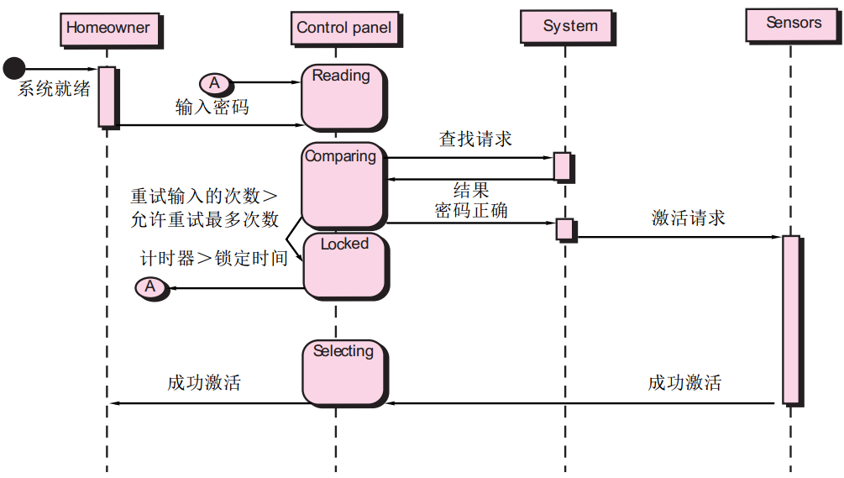
顺序图
These slides are designed to accompany Software Engineering: A Practitioner’s Approach, 8/e (McGraw-Hill 2014). Slides copyright 2014 by Roger Pressman.

Slide 8
编写软件规范
直到有人把它写下来，所有人才知道具体该做什么！
These slides are designed to accompany Software Engineering: A Practitioner’s Approach, 8/e (McGraw-Hill 2014). Slides copyright 2014 by Roger Pressman.

Slide 9
需求建模的模式
软件模式是获取领域知识的一种机制从而遇到新问题时可以反复使用。
  在某些情况下，领域知识在同一应用领域中用于解决新问题。
  在另外一些情况下，通过模式获取的领域知识可借助模拟用于完全不同的应用领域。
分析模式的最初创作者没有“创建”模式，但在需求工程工作中发现了模式。
一旦发现模式，则进行记载。
These slides are designed to accompany Software Engineering: A Practitioner’s Approach, 8/e (McGraw-Hill 2014). Slides copyright 2014 by Roger Pressman.

Slide 10
发现分析模式
在需求模型的描述中最基本的元素是用例。
一套连贯用例可以成为服务于发现一个或多个分析模式的基础。
语义分析模式（semantic analysis pattern, SAP）“是描述了一小套连贯用例，这些用例一起描述了通用应用的基础”[Fer00]。
These slides are designed to accompany Software Engineering: A Practitioner’s Approach, 8/e (McGraw-Hill 2014). Slides copyright 2014 by Roger Pressman.

Slide 11
例子
以下我们考虑要求控制和监控“实时查看摄像机”和汽车临近传感器的软件用例：
    用例：监控反向运动
    描述：当车辆安装了反向齿轮，控制软件就能从后向视频摄像机将一段视频输入到仪表板显示器上。控制软件在仪表板显示器上叠加各种各样距离和方向的线，以便车辆向后运动时驾驶员能保持方向。控制软件还能监控临近传感器，以判定在车后方10英尺内是否有物体存在。如果临近传感器检测到某个物体在车后方3英尺内就会让车自动停止。
These slides are designed to accompany Software Engineering: A Practitioner’s Approach, 8/e (McGraw-Hill 2014). Slides copyright 2014 by Roger Pressman.

Slide 12
例子
在需求收集和建模阶段，本用例包含（在一套连贯用例中）各种将要精炼和详细阐述的功能。
无论完成得如何精炼，建议用例要简单，但还要广泛地适用于SAP，即具有基于软件的监和在一个物理系统中对传感器和执行器的控制。
本例中，“传感器”提供临近信息和视频信息。“执行器”用于车辆的停止系统（如果一个物体离车辆很近就会调用它）。
但是更常见的情况是发现大量的应用模式——Actuator-Sensor（执行器-传感器）。
These slides are designed to accompany Software Engineering: A Practitioner’s Approach, 8/e (McGraw-Hill 2014). Slides copyright 2014 by Roger Pressman.

Slide 13
执行器-传感器 模式—I
模式名：执行器-传感器
目的：详细说明在嵌入系统中的各种传感器和执行器。
动机：嵌入系统常有各种传感器和执行器。这些传感器和执行器都直接或间接连接到一个
控制单元。虽然许多传感器和执行器看上去十分不同，但它们的行为是相似的，足以让它们构
成一个模式。这个模式显示了如何为一个系统指定传感器和执行器，包括属性和操作。执行
器-传感器模式为被动传感器使用“拉机制”（对消息的显示要求），为主动传感器使用“推
机制”（消息广播）。
约束：
每个被动传感器必须有某种方法读取传感器的输入和表示传感器值的属性。
每个主动传感器必须能在其值发生变更时广播更新消息。
每个主动传感器应该能发送一个生命刻度，即在特定时间帧中发布状态信息，以便检测
出错误动作。
每个执行者必须有某种方法调用由ComputingComponent计算构件决定的适当应答。
每个传感器和执行器应有实施检测其自身操作状态的功能。
每个传感器和执行器能测试接受值或发送值的有效性，并且当值超出指定边界时能设定
其操作状态。
These slides are designed to accompany Software Engineering: A Practitioner’s Approach, 8/e (McGraw-Hill 2014). Slides copyright 2014 by Roger Pressman.

Slide 14
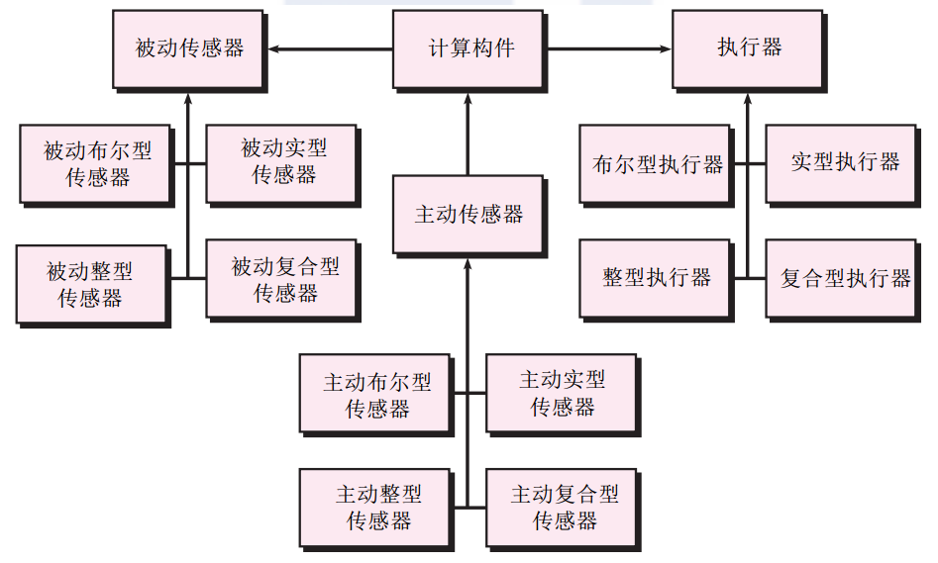
执行器-传感器 模式—II
适用性：对有多个传感器和执行器的任何系统都是非常有用的。
结构体：图7.8显示了执行器-传感器模式的UML类图，执行器、被动传感器和主动传感器是抽象类。这个模式中有四种不同的传感器和执行器。传感器和执行器的常见类型为Boolean、Integer和Real。就基本数据类型而言，复杂类是不能用值简单表示的，例如雷达设备。虽然如此但是这些设备还应该继承来自抽象类的接口，因为它们应该具备基本的功能如查询操作状态。
These slides are designed to accompany Software Engineering: A Practitioner’s Approach, 8/e (McGraw-Hill 2014). Slides copyright 2014 by Roger Pressman.

Slide 15
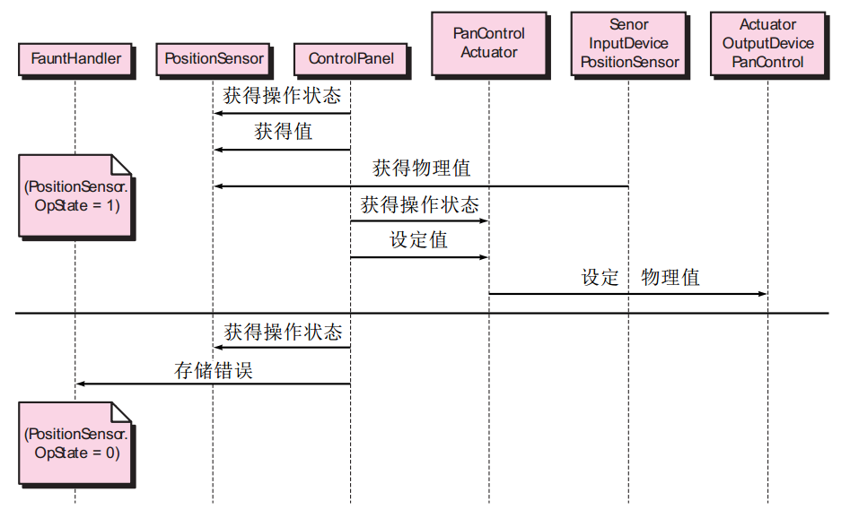
执行器-传感器 模式—III
行为：图7.9描述了执行器-传感器例子的UML顺序图。这个例子可以应用于SafeHome功能，用以控制安全摄像机的调整（例如摇摄、聚焦）。这里在读取或设置一个值时，ControlPanel需要一个传感器（被动传感器）和一个执行器（摇摄控制器）进行以诊断为目的核查操作状态。名为Set Physical Value和Get Physical Value的消息不是对象间的信息，相反它们描述了系统物理设备和相关软件对应项之间的交互活动。在图的下部即在水平线以下,PositionSensor报告操作状态为零。接着ComputingComponent发送位置传感器失败的错误代码给FaultHandler错误处理程序，它将决定这些错误如何影响系统，并需要采取什么措施。从传感器获得的数据经过计算得到执行器所需的应答。
These slides are designed to accompany Software Engineering: A Practitioner’s Approach, 8/e (McGraw-Hill 2014). Slides copyright 2014 by Roger Pressman.

Slide 16
执行器-传感器 模式—III
其他信息请参看SEPA, 8/e:
  参与者
  协作
  结果
These slides are designed to accompany Software Engineering: A Practitioner’s Approach, 8/e (McGraw-Hill 2014). Slides copyright 2014 by Roger Pressman.

Slide 17
Web应用系统的需求建模
内容分析。给出由应用系统提供的全部系列内容。内容包括文本、图表和图像、视频和音频数据。数据建模可以用来识别和描述每个数据对象。
交互分析。描述了用户与应用系统采用了哪种交互方式。可开发用例更加具体的描述这种交互。
功能分析。 作为交互分析的一部分，创建使用场景（用例）定义了将用于处理应用系统内容并描述其他处理功能的操作，这些处理功能不依赖于内容却是最终用户所必需的。详细描述所有操作和功能。
配置分析。详细描述应用系统所在的环境和基础设施。
These slides are designed to accompany Software Engineering: A Practitioner’s Approach, 8/e (McGraw-Hill 2014). Slides copyright 2014 by Roger Pressman.

Slide 18
何时进行分析？
在某些Web或手机App的应用场景下，分析与设计步骤合并。然而，当出现下列情形时，需要进行更加详尽的分析：
  应用的规模和复杂度的增长
  利益相关者的人数庞大
  开发者的人数庞大
  一起工作以前该Web应用团队成员的级别
  组织成功的程度直接依赖于Web应用的成功
These slides are designed to accompany Software Engineering: A Practitioner’s Approach, 8/e (McGraw-Hill 2014). Slides copyright 2014 by Roger Pressman.

Slide 19
内容建模
内容对象是从用例中提取的
  检查直接或间接引用内容的场景描述
每个内容对象的属性都是可识别的
内容对象之间的关系和/或内容的层次结构由WebApp维护
  关系——实体-关系图或UML
  层次——数据树或UML
These slides are designed to accompany Software Engineering: A Practitioner’s Approach, 8/e (McGraw-Hill 2014). Slides copyright 2014 by Roger Pressman.

Slide 20
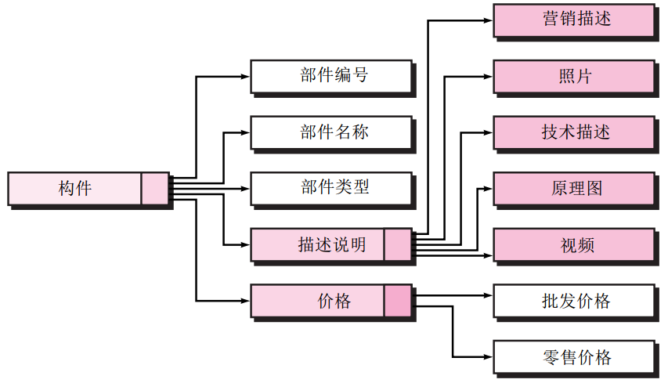
数据树
These slides are designed to accompany Software Engineering: A Practitioner’s Approach, 8/e (McGraw-Hill 2014). Slides copyright 2014 by Roger Pressman.

Slide 21
交互模型
由4种元素组成：
  用例
  顺序图
  状态图
  用户界面原型
每种元素都是重要的UML符号，具体将在附录中详述
These slides are designed to accompany Software Engineering: A Practitioner’s Approach, 8/e (McGraw-Hill 2014). Slides copyright 2014 by Roger Pressman.

Slide 22
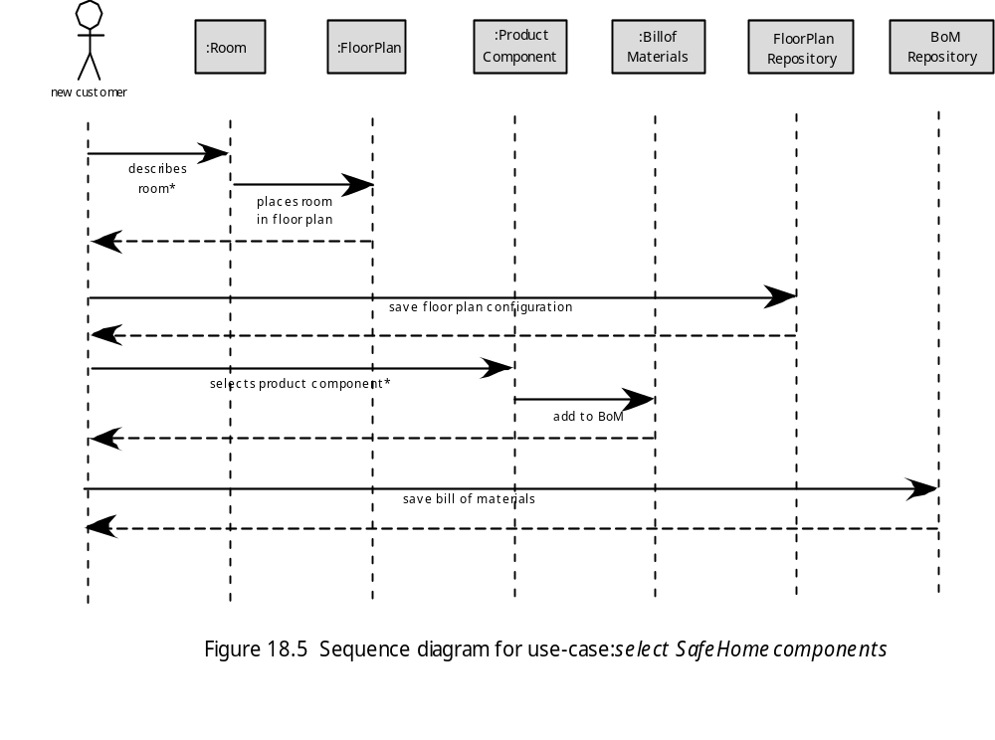
顺序图
These slides are designed to accompany Software Engineering: A Practitioner’s Approach, 8/e (McGraw-Hill 2014). Slides copyright 2014 by Roger Pressman.

Slide 23
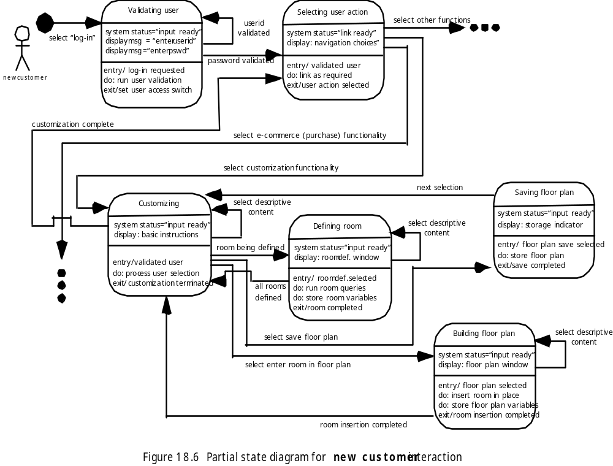
状态图
These slides are designed to accompany Software Engineering: A Practitioner’s Approach, 8/e (McGraw-Hill 2014). Slides copyright 2014 by Roger Pressman.

Slide 24
功能模型
功能模型描述Web应用系统的两个处理元素
  用户可观察到的功能是由Web应用系统传递给最终用户的；
  分析类中的操作实现与类相关的行为。
UML的活动图可用来表示处理细节
These slides are designed to accompany Software Engineering: A Practitioner’s Approach, 8/e (McGraw-Hill 2014). Slides copyright 2014 by Roger Pressman.

Slide 25
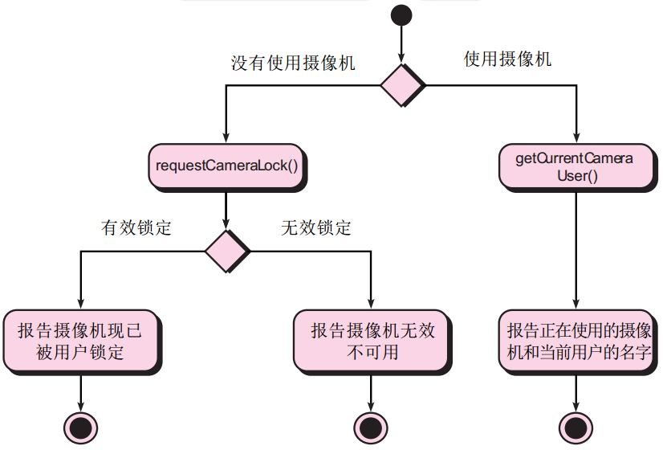
活动图
These slides are designed to accompany Software Engineering: A Practitioner’s Approach, 8/e (McGraw-Hill 2014). Slides copyright 2014 by Roger Pressman.

Slide 26
配置模型
服务器端
  必须指定服务器硬件和操作系统环境
  必须考虑服务器端的互操作性
  必须指定合适的接口、通信协议和相关合作信息
客户端
  浏览器的配置文件必须可识别
  应该定义测试需求
These slides are designed to accompany Software Engineering: A Practitioner’s Approach, 8/e (McGraw-Hill 2014). Slides copyright 2014 by Roger Pressman.

Slide 27
导航模型 -I
某些元素比其他元素更容易到达吗（即需要更少的导航步骤）？表示的优先级别是什么？
为了促使用户以他们自己的方向导航，应该强调某些元素吗？
应该怎样处理导航错误？
导航到相关元素组的优先权应该高于导航到某个特定元素的优先权吗？
应该通过链接方式、基于搜索的访问方式还是其他方式来实现导航？
根据前面的导航行为，某些确定的元素应该展现给用户吗？
应该为用户维护导航日志吗？
These slides are designed to accompany Software Engineering: A Practitioner’s Approach, 8/e (McGraw-Hill 2014). Slides copyright 2014 by Roger Pressman.

Slide 28
导航模型 -II
在用户交互的每一点处，（与单个“返回”链接或有方向的指针相比）一个完整的导航地图或菜单都可用吗？
导航设计应该由大多数普遍期望的用户行为来驱动，还是由已定义的Web应用系统元素可感知的重要性来驱动？
为了促进将来使用快捷，一个用户能否“存储”他以前对Web应用系统的导航？
应该为哪类用户设计最佳导航？
应该如何处理Web应用系统外部的链接？应该覆盖现有的浏览器窗口吗？能否作为一个新的浏览器窗口，还是作为一个单独的框架？
These slides are designed to accompany Software Engineering: A Practitioner’s Approach, 8/e (McGraw-Hill 2014). Slides copyright 2014 by Roger Pressman.

